Slide 1
PENGGUNAAN
WEB BROWSER
UNTUK AKSES
INTERNET
BAB 1 | SEM 2

Slide 2
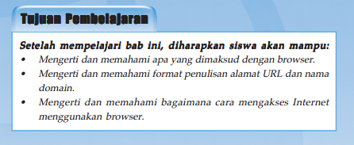

Slide 3
Pengertian web browser

Slide 4
Jenis-jenis web browser
Minimal 4

Slide 5
Alamat url
Alamat url
Kepanjangan URL
Penjelasaan tentang URL

Slide 6
WEBSITE, HOSTING DAN DOMAIN
Pengertian Website
Pengertian Hosting
Pengertian Domain
ILUSTRASI WEBSITE , HOSTING DAN DOMAIN
LEVEL DOMAIN

Slide 7
Jenis-jenis Generic Top Level Domain (gTLD)
Minimal 5 jenis

Slide 8
Jenis-jenis Country code Top Level Domain (ccTLD)
Minimal 10 Negara

